Slide 1
Давление твердого тела. Способы изменения давления.

Slide 2
Давление
- это физическая величина, равная отношению силы, действующей перпендикулярно поверхности, к площади этой поверхности.

Slide 3
Единицы измерения давления

Slide 4
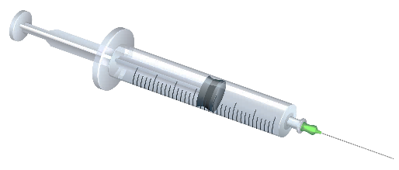
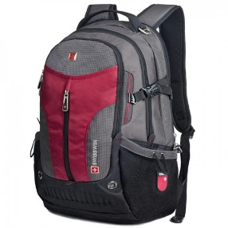
Как изменить давление?

Slide 5
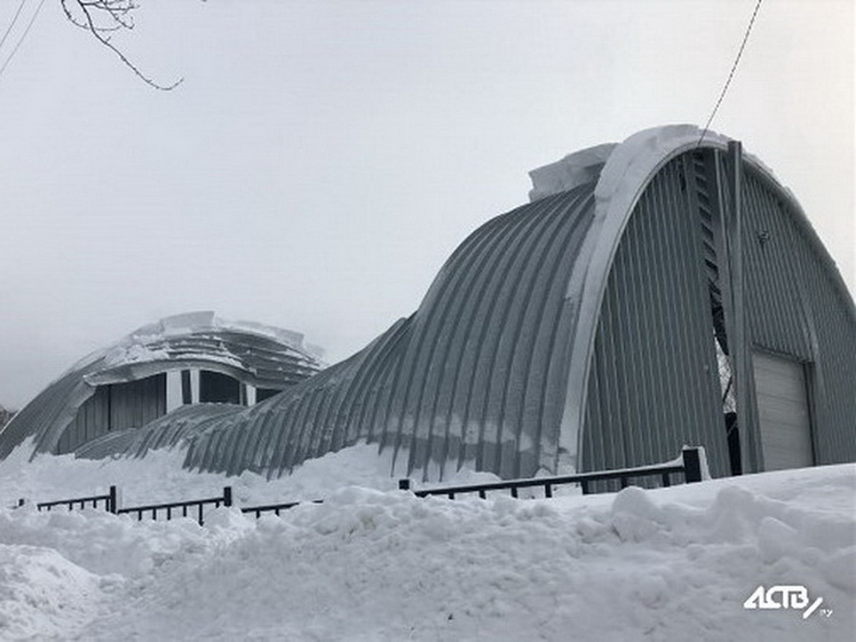
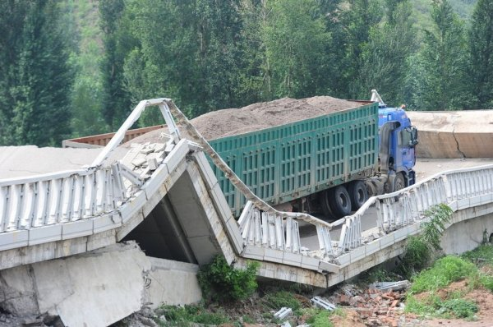
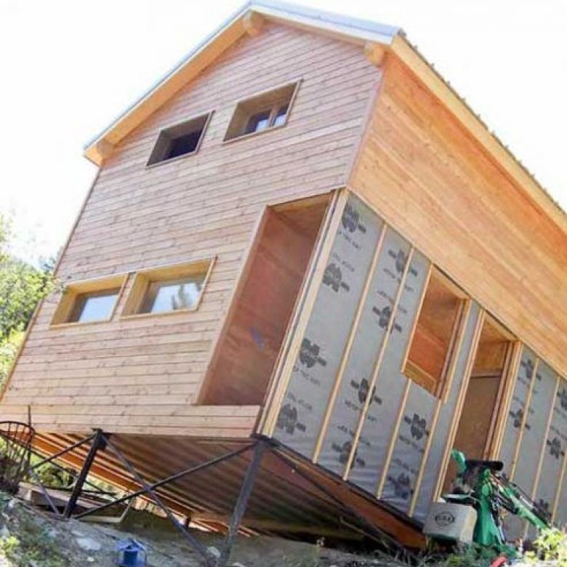
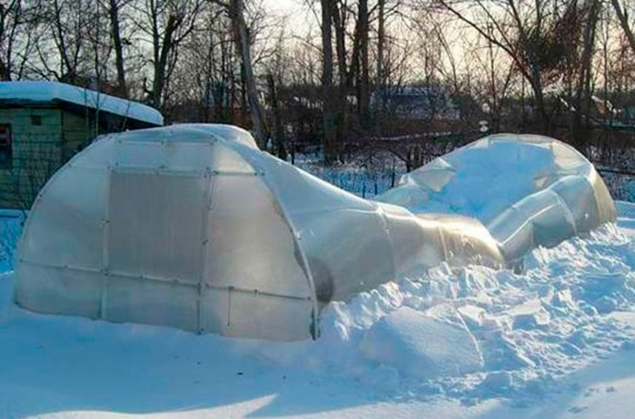
Чья ошибка?

Slide 6
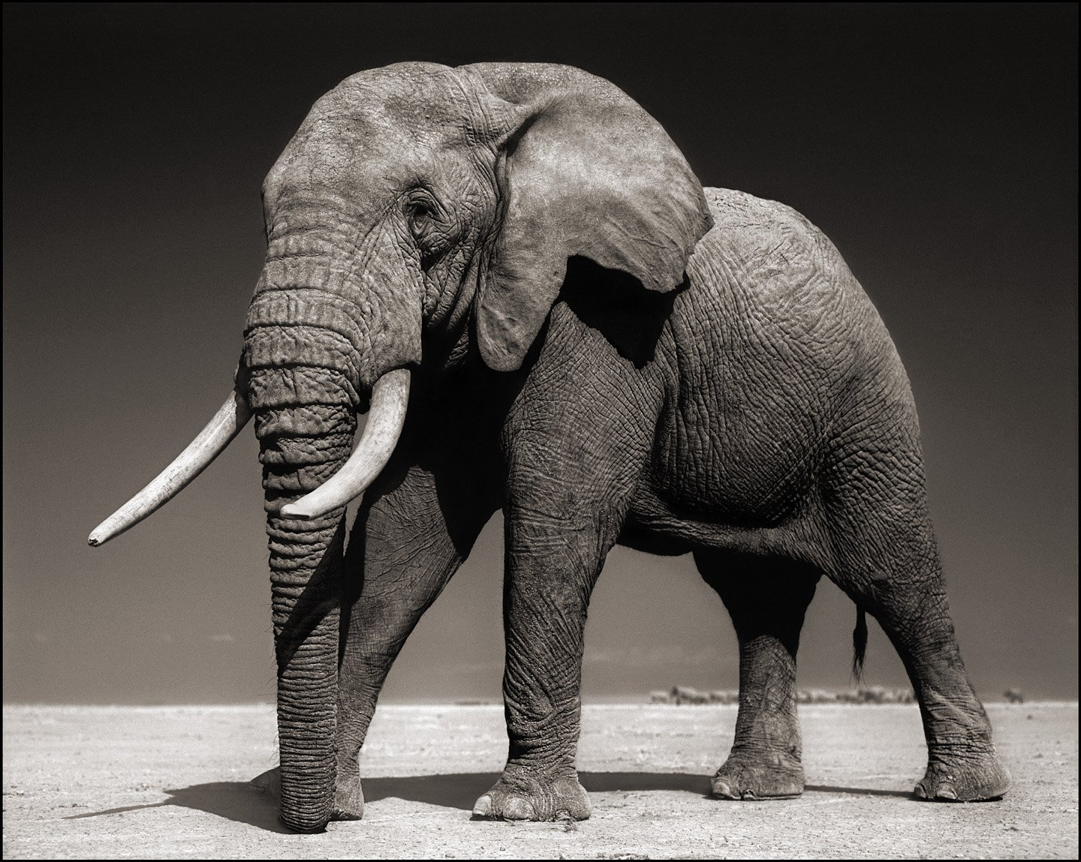
Кто оказывает большее давление на поверхность: слон или девушка, идущая на высоких каблуках?

Slide 7
Рассчитать давление девушки, идущей на высоких каблуках, если масса девушки 50 кг, а площадь 1 туфельки, которая соприкасается при ходьбе с поверхностью, приблизительно равна 10 см² | Рассчитать давление слона, стоящего на 4 ногах, если его масса 4 тонны, а площадь следа слона примерно 200 см²

Slide 8
Давление – Обувь – Здоровье

Slide 9
Ответ:___1,3________
Задание №1

Slide 10
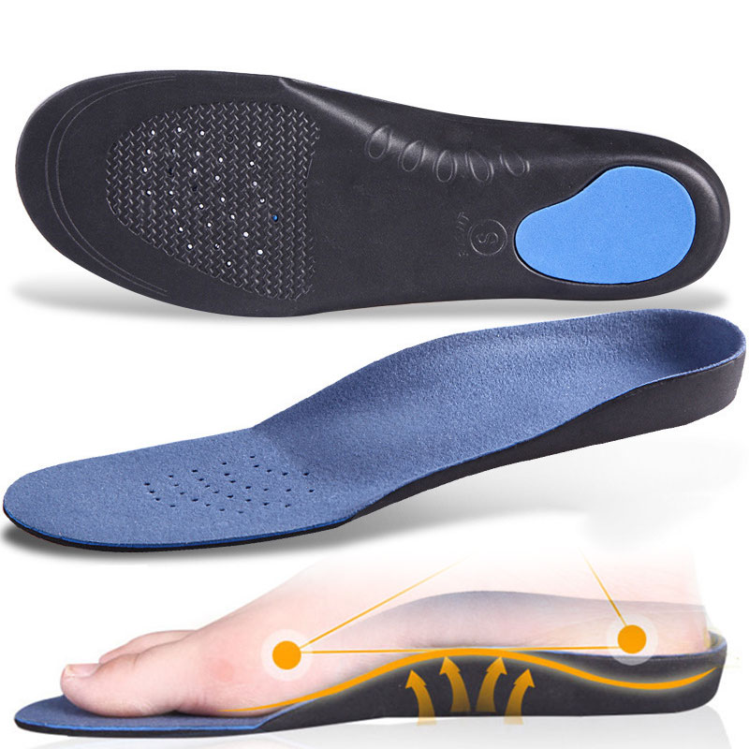
Задание №2
Супинаторы и толстая подошва амортизируют тело, т.е. смягчают удар в момент соприкосновения стопы с опорой

Slide 11
Задание №3
Ответ:___1,4__

Slide 12
Задание №4
Нет, по результатам расчетов Даши такой вывод сделать нельзя, т.к. для сравнения давлений необходима обувь с одинаковой высотой каблука.

Slide 13
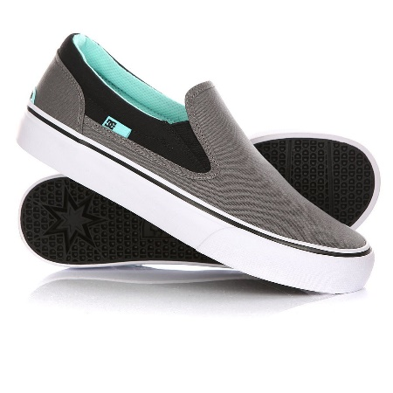
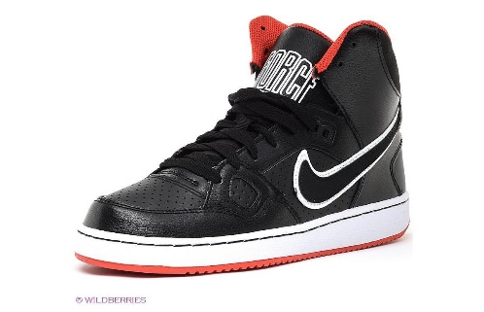
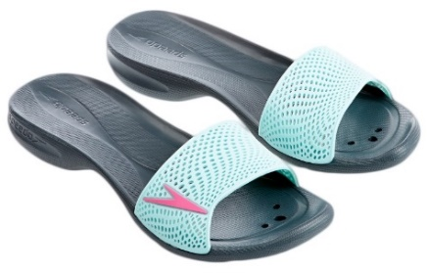
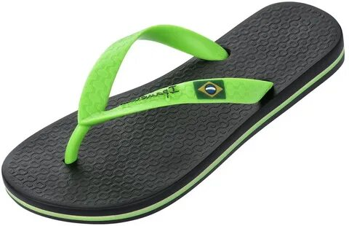
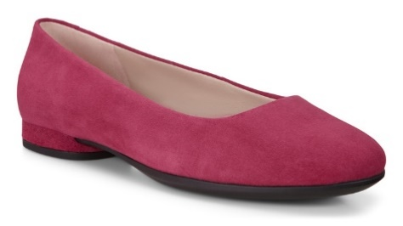
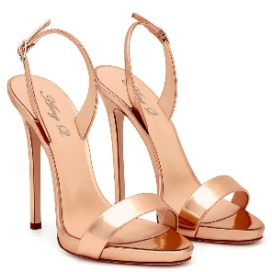
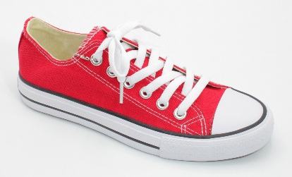
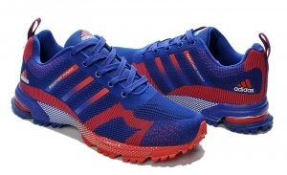
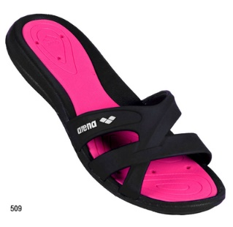
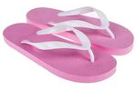
№11
№1
№10
№6
№12
№8
№2
№4
№7
№5
№9
№3

Slide 14
Самооценка
Задание | Ответ | Баллы
Задание 1 | 1, 3 / 1 или 3 | 2 балла/ 1 балл
Задание 2 | Амортизируют тело | 1 балл
Задание 3 | 1, 4 / 1 или 4 | 2 балла/ 1 балл
Задание 4 | НЕТ и обоснование (для сравнения давлений необходима обувь с одинаковой высотой каблука) / НЕТ, без обоснования | 2 балла / 1 балл
Система оценивания: «3»- 3 балла «4»- 4-5 баллов «5» -6-7 баллов

